Slide 1


ວຽກງານນໍ້າ ແລະ ສຸຂານາໄມ(WASH)
ບົດຮຽນຈາກອົງການແພລນສາກົນປະຈຳ ສປປ ລາວ
@SUN CSA Laos AGM
29 Mar 2023
ນໍາສະເໜີໂດຍ: ເກດສະດາສັກ ກຽດຕິສັກ

Slide 2
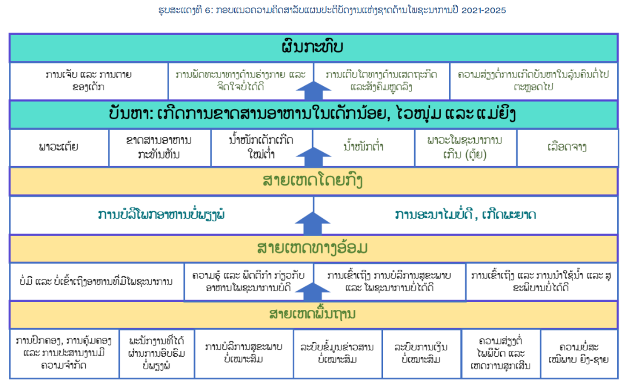
Notes:
Source: ແຜນການປະຕິບັດງານແຫ່ງຊາດ ດ້ານໂພຊະນາການ 2021-2025, NPAN 2021-2025

Slide 3
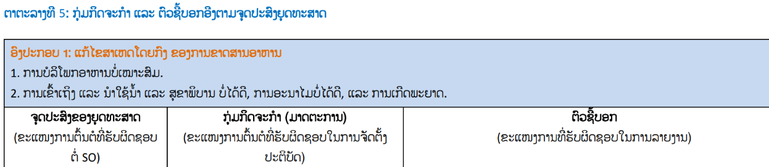




Slide 4
ຜົນໄດ້ຮັບ ຫຼື ການປ່ຽນແປງທີ່ເກີດຈາກ ວິທີການ/ເຄື່ອງມື/ແນວທາງທີ່ນຳໃຊ້
ອີງໃສ່ການປະເມີນຜົນ ຂອງໂຄງການ ໃນ ແຂວງ ສາລະວັນ (ສາລະວັນ ແລະ ຕະໂອ້ຍ) ແລະ ແຂວງ ອຸດົມໄຊ(ຮຸນ ແລະ ປາກແບງ)
ໝາຍເຫດ: 2020-2021 COVID19

Slide 5
ລວງສູງຫຼຸດມາດຕະຖານ ໃນເດັກ<5ປີ
Stunted Children

Slide 6
ດັດສະນີມວນກາຍສຳລັບເພດຍິງ 15-49ປີ ທີ່ຫຼຸດເກນມາດຖານ18.5
BMI for female 15-49 years old
BMI of women less than 18.5 mean underweight

Slide 7
Access and use basic sanitation and hygiene facility at household level
ການເຂົ້າເຖິງວິດຖ່າຍ ແລະ ອະນາໄມ ຂັ້ນຫຼັງຄາເຮືອນ

Slide 8
ໂພຊະນາການ Nutrition

Slide 9
ວິທີການ/ເຄື່ອງມື ທີ່ນຳໃຊ້

Slide 10
1.ຊຸມຊົນເປັນເຈົ້າການດ້ານສຸຂານາໄມ ບວກ
ສ້າງຄວາມສາມາດໃຫ້ທີມງານຂັ້ນເມືອງ: ສາທາ,ສຶກສາ,ແມ່ຍິງ,ຊາວໜຸ່ມ,ແນວລາວສ້າງຊາດ, ຖະແຫຼງຂ່າວ, ກະສິກໍາ,ແຜນການ,ຊັບພະຍາກອນແລະສິ່ງແວດລ້ອມ, ແຮງງານ, ພາຍໃນ
2. ປຸກລະດົມຊຸມຊົນໃຫ້ເຫັນຄວາມສຳຄັນຂອງການໃຊ້ວິດຖ່າຍ ແລະ ສ້າງວິດຖ່າຍດ້ວຍໂຕເຂົາເຈົ້າເອງ

Slide 11
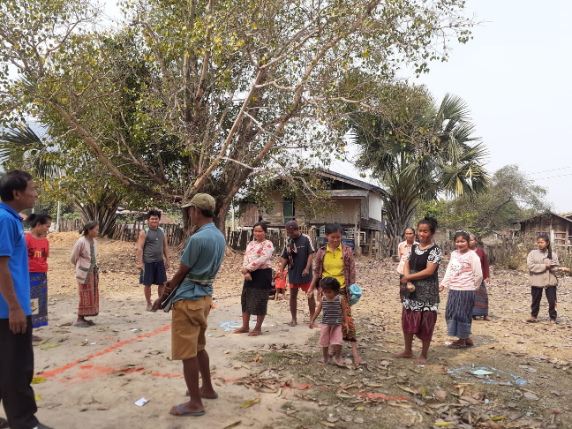
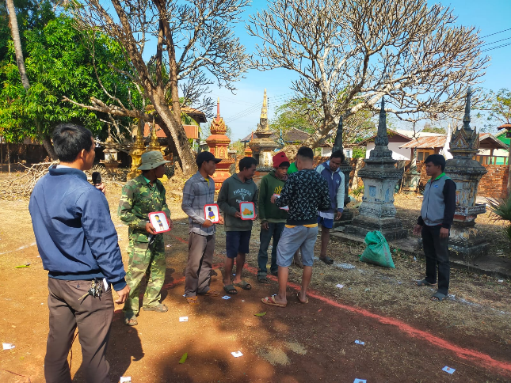
ກິດຈະກໍາການກະຕຸ້ນ ເພື່ອໃຫ້ເຫັນຄວາມເປິະເປື້ອນແລະຜົນທີ່ເກີດຈາກການຖ່າຍຊະຊາຍ

Slide 12
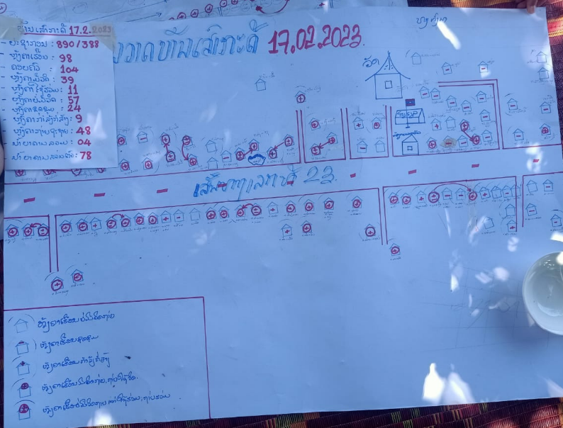
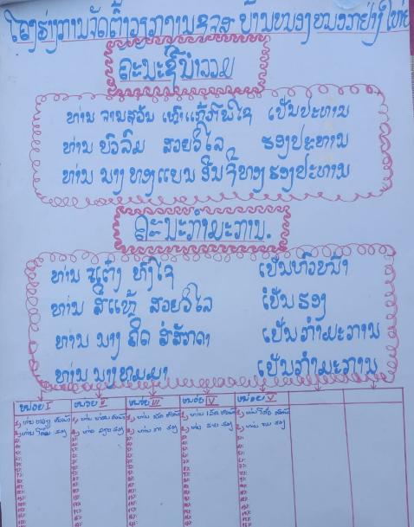
ສ້າງຕັ້ງຄະນະກໍາມະການຊຈສ ຂັ້ນບ້ານ ແລະ ແຜນວາດບ້ານ ວິດຖ່າຍ

Slide 13
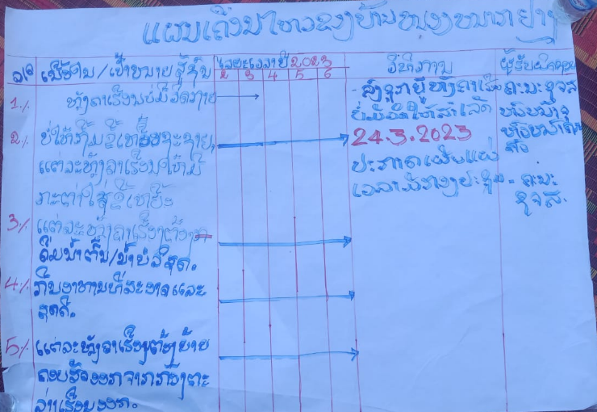
ແຜນການເຄື່ອນໄຫວ ຂອງບ້ານ ເພື່ອໄດ້ຮັບປະກາດ ເປັນບ້ານ ຢຸດຕິການຊະຊາຍ

Slide 14
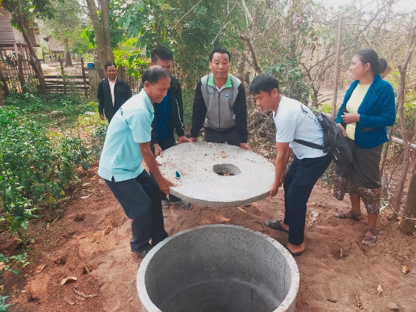
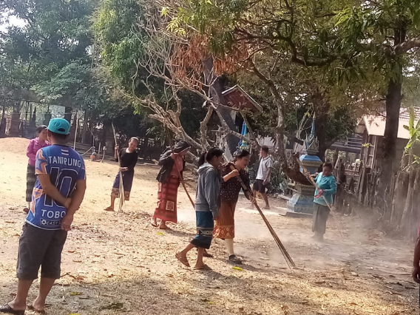
3.ທີມງານເມືອງ ລົງລະດົມ, ຕິດຕາມ ແລະ ຊຸກຍູ້ ໃນການສ້າງວິດຖ່າຍໃນຄົວເຮືອນ ແລະ ປຸກລະດົມການ ຮັກສາອະນາໄມ ສ່ວນຕົວ ລ້າງມືໃສ່ສະບູ ແລະ ອະນາໄມສິ່ງແວດລ້ອມ
ເຊື່ອມສານບົດບລາດຍິງຊາຍ, ໂພຊະນາການ ແລະ ວຽກງານແມ່ແລະເດັກ ເຂົ້າໃນເວລາລົງຕິດຕາມ

Slide 15
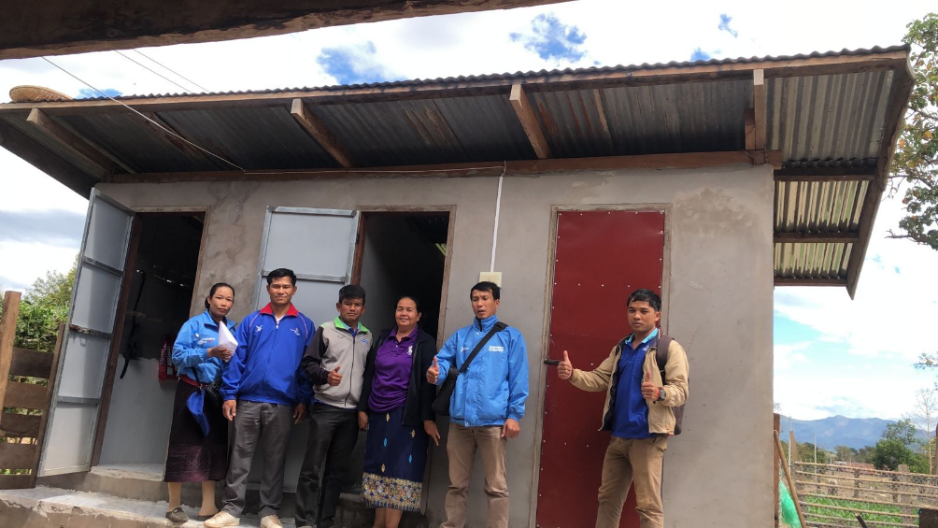
ປຸກສ້າງ ແລະ ນໍາໃຊ້ວິດຖ່າຍ 100%

Slide 16
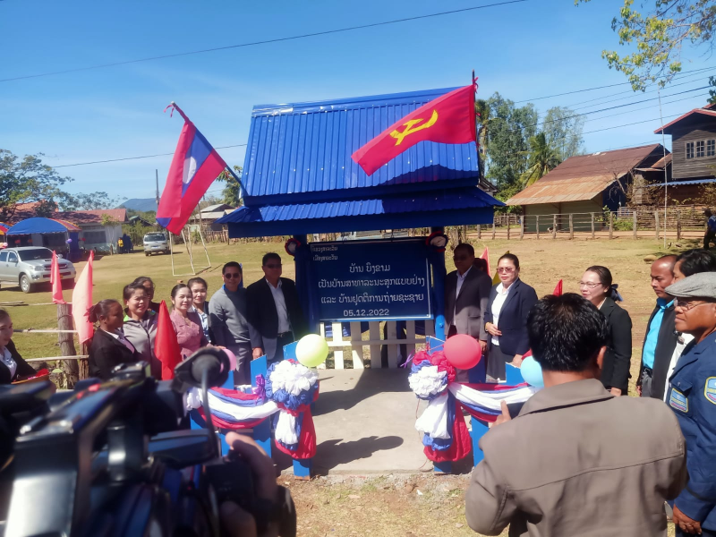
ປະກາດ ເປັນບ້ານ ຢຸດຕິການຊະຊາຍ

Slide 17
2. ກອງປະຊຸມວາງແຜນຂັ້ນເມືອງ, ແຂວງ ເພື່ອບັນລຸວຽກງານຢຸດຕິການຊະຊາຍ
3. ການຕະຫຼາດວິດຖ່າຍ

Slide 18
ຄວາມສຳຄັນຂອງ ວິທີການ/ເຄື່ອງມື/ແນວທາງທີ່ນຳໃຊ້
ຄວາມເປັນເຈົ້າການ ແລະ ຄວາມຫ້າວຫັນ ຂອງ ພະນັກງານພາກລັດ ສົ່ງຜົນໃຫ້ໄດ້ຮັບຜົນສຳເລັດ
ຄວາມເອົາໃຈໃສ່ ແລະ ເປັນເຈົ້າການຂອງ ຊຸມຊົນ ແລະ ອໍານາດການປົກຄອງທ້ອງຖີ່ນ
ເປົ້າໝາຍ ຜົນໄດ້ຮັບ ແມ່ນອີງໃສ່ ເປົ້າໝາຍ ແລະ ໂຕຊີ້ວັດຂອງເມືອງ, ແຂວງ ເຊັ່ນ ເປົ້າໝາຍປະກາດເປັນເມືອງ ແລະ ແຂວງຢຸດຕິການຖ່າຍຊະຊາຍ. ຕັ້ງເປົ້າໝາຍທີ່ຊັດເຈນ

Slide 19


































































ຂໍຂອບໃຈສະມາຊິກທຸກທ່ານທີ່ໄດ້ຮ່ວມກັນເຮັດວຽກເພື່ອປັບປຸງໂພຊະນາການ!

